Slide 1
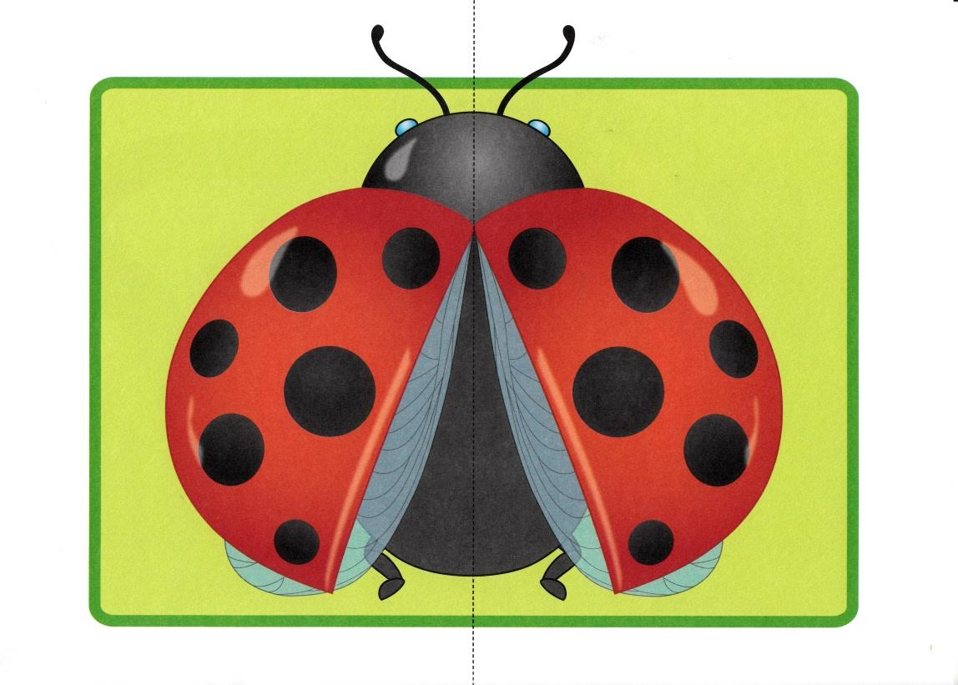
БАБОЧКА

Slide 2
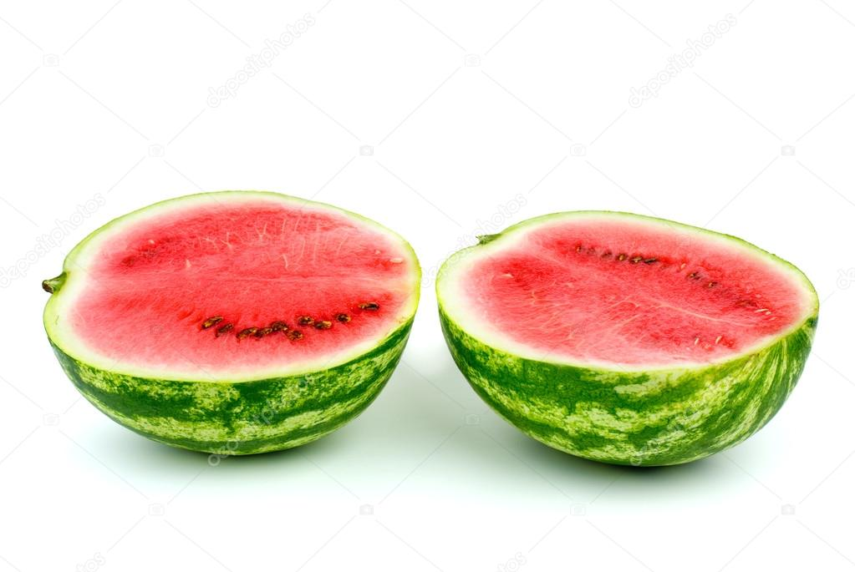
АРБУЗ

Slide 3
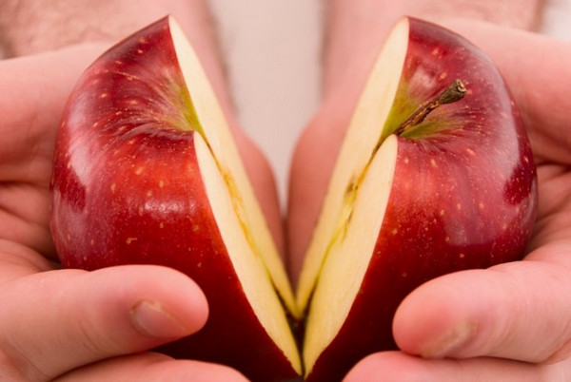
ЯБЛОКО

Slide 4
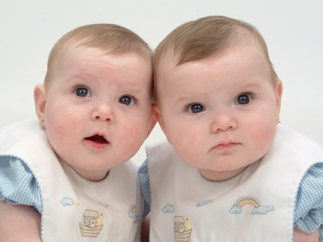
БЛИЗНЕЦЫ

